Slide 1
XGBoost: derivación, aplicación a PD e innovaciones recientes
MÓDULO 4 · SESIÓN 4 DE 4
Chen y Guestrin (2016), "XGBoost: A Scalable Tree Boosting System", arXiv 1603.02754
Programa Ejecutivo en Gestión Integral del Riesgo de Crédito Minorista · DataBank Academy · 2027
Notes:
Notebook ejecutado con XGBoost 3.4.1. Las innovaciones se revisan desde la versión 2.0 (septiembre 2023) hasta la 3.4 (agosto 2026).

Slide 2
Agenda de la sesión
1
Derivación del objetivo regularizado
25 min
Expansión de segundo orden, pesos óptimos y ganancia
2
Reproducir un árbol de XGBoost
15 min
Gain, pesos, cover y dirección de faltantes calculados a mano
3
Búsqueda de particiones y diseño del sistema
15 min
Exact, aproximado, sketch ponderado, sparsity, hist; GB vs. XGBoost
4
XGBoost para PD
30 min
Early stopping, regularización, restricciones, calibración, SHAP
5
Innovaciones 2.0 → 3.4
25 min
Multi-salida, cuantiles, memoria externa, categóricas, expectiles
6
Comparación final y ejercicios
10 min · lab
XGBoost vs. scorecard fuera de tiempo

Slide 3
El objetivo regularizado
01
Boosting de segundo orden con penalización explícita

Slide 4
Objetivo y expansión de Taylor de segundo orden
L⁽ᵗ⁾ ≈ Σᵢ [gᵢ fₜ(xᵢ) + ½ hᵢ fₜ²(xᵢ)] + Ω(fₜ) Ω(f) = γT + ½λ‖w‖² + α‖w‖₁
gᵢ, hᵢ | Primera y segunda derivada de la pérdida en ŷᵢ⁽ᵗ⁻¹⁾
Logística | gᵢ = pᵢ − yᵢ; hᵢ = pᵢ(1 − pᵢ)
T, w | Número de hojas y vector de pesos del árbol
γ, λ, α | Penalización por hoja, ridge y lasso sobre los pesos
Agrupando | Σⱼ [Gⱼwⱼ + ½(Hⱼ + λ)wⱼ²] + γT, con Gⱼ = Σ gᵢ y Hⱼ = Σ hᵢ en la hoja j
La diferencia con Friedman
Friedman: árbol por MCO a los pseudo-residuos (primer orden); Newton solo en las hojas
XGBoost: el criterio de partición usa g y h y la penalización Ω
La estructura del árbol y sus pesos salen del mismo objetivo

Slide 5
Pesos óptimos y ganancia de una partición (ecuaciones 5-7)
wⱼ* = −Gⱼ / (Hⱼ + λ) Gain = ½ [ G_L²/(H_L+λ) + G_R²/(H_R+λ) − G²/(H+λ) ] − γ
wⱼ* | Paso de Newton encogido por λ: hojas con poca curvatura (pocos malos) pesan menos
Score | −½ Σⱼ Gⱼ²/(Hⱼ+λ) + γT mide la calidad de una estructura
Gain | Mejora del objetivo al partir; si Gain < 0 no se parte (γ poda)
α | Soft-thresholding de G: w = −sign(G)·max(|G|−α, 0)/(H+λ)
Nota práctica
El "gain" que reporta XGBoost omite el ½ y no resta γ
cover = Σ hᵢ = Σ p(1−p): la "cantidad de información" de la hoja, no el número de clientes

Slide 6
Cada hiperparámetro tiene un lugar en las ecuaciones
Parámetro | Rol en las ecuaciones | Lectura en riesgo de crédito
reg_lambda (λ) | Encoge los pesos: w* = −G/(H + λ) | PD de segmentos pequeños más cerca del promedio
reg_alpha (α) | Soft-thresholding de G | Hojas con poca evidencia → peso 0
gamma (γ) | Ganancia mínima para partir | Poda: menos segmentos espurios
min_child_weight | H mínimo por hoja: Σ p(1−p) | Protege hojas con muy pocos malos
max_delta_step | Tope a |wⱼ| | Útil con clases muy desbalanceadas
learning_rate (η) | Shrinkage de Friedman: ŷ⁽ᵗ⁾ = ŷ⁽ᵗ⁻¹⁾ + η fₜ | Pasos pequeños + early stopping

Slide 7
Reproducir un árbol de XGBoost
02
Si podemos calcularlo a mano, podemos auditarlo

Slide 8
Un árbol de XGBoost 3.4.1 reproducido exactamente
2 219,98
+1,7437
−0,2887
Derecha
Gain de la raíz (EXT_SOURCE_2 < 0,3902): igual al de XGBoost
Peso hoja izquierda (−G/(H+λ)); cover 625,4
Peso hoja derecha; cover 3 782,2
Dirección aprendida para faltantes: la que da más ganancia
Implementación propia: g = p − y, h = p(1 − p) desde la PD inicial; se recorren los cortes ordenados acumulando G y H
Los faltantes se prueban en ambos lados (algoritmo 3, sparsity-aware) y se elige el que maximiza la ganancia
Auditoría: cada peso y cada corte del modelo de producción se pueden recalcular con sumas de g y h

Slide 9
Búsqueda de particiones y diseño del sistema
03
Por qué XGBoost escala

Slide 10
Del algoritmo exacto a los histogramas
Componente (paper) | Idea
Exact greedy (algoritmo 1) | Enumera todos los cortes; costoso con datos grandes
Aproximado (algoritmo 2) | Cortes candidatos por percentiles; estadísticas agregadas por cubetas
Weighted quantile sketch (3.3) | Percentiles ponderados por hᵢ: la pérdida de 2.º orden es un MCO ponderado por hᵢ
Sparsity-aware (algoritmo 3) | Dirección por defecto para faltantes y ceros; solo recorre los no faltantes
Bloques por columna (4.1) | Datos preordenados y comprimidos, reutilizados en cada iteración
Cache-aware y out-of-core (4.2-4.3) | Prefetching, compresión y sharding en disco
hist (actual) | Histogramas de gradientes con cubetas fijas: método por defecto desde 2.0
En la cartera (200 árboles, profundidad 4):
exact: 2,99 s · AUC entren. 0,774
approx: 2,38 s · 0,778
hist: 0,28 s · 0,778
hist es ~10 veces más rápido sin perder calidad

Slide 11
Gradient boosting (Friedman) vs. XGBoost
Aspecto | Gradient boosting (2001) | XGBoost (2016)
Aproximación | Primer orden: árbol a los pseudo-residuos | Segundo orden: g y h en el criterio de partición
Criterio de partición | MCO sobre residuos; Newton solo en hojas | Ganancia derivada del objetivo regularizado
Regularización | Shrinkage, submuestreo, tamaño del árbol | Ω = γT + ½λ‖w‖² + α‖w‖₁ + shrinkage + submuestreo de filas y columnas
Faltantes | Imputación previa | Dirección por defecto aprendida
Escalabilidad | Secuencial | Paralelo, sketch, histogramas, bloques, out-of-core, GPU, distribuido
Restricciones | — | Monotónicas y de interacción

Slide 12
XGBoost para PD
04
Entrenamiento 2022-2023, validación 2024, prueba fuera de tiempo 2025

Slide 13
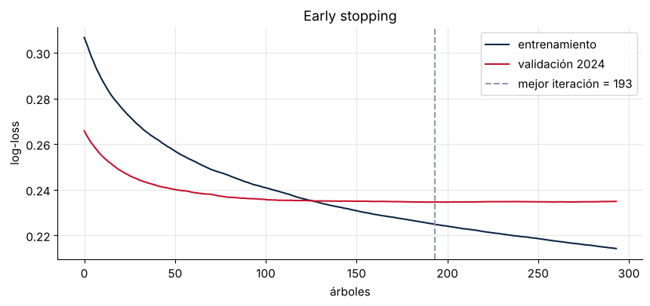
Early stopping: el número de árboles lo decide la validación
η = 0,03; la log-loss de validación 2024 deja de mejorar en el árbol 193
El error de entrenamiento sigue bajando: sin early stopping, sobreajuste
AUC fuera de tiempo 2025: 0,766 · Gini 0,532
Validar en un período distinto al de entrenamiento (2024), no en una partición aleatoria

Slide 14
La regularización importa más que la capacidad
Configuración | Árboles | Log-loss valid. | AUC 2025
Base (λ = 1, prof. 4) | 193 | 0,2346 | 0,766
λ = 20 | 268 | 0,2338 | 0,768
α = 5 | 363 | 0,2323 | 0,775
γ = 2 | 200 | 0,2347 | 0,767
min_child_weight = 50 | 258 | 0,2340 | 0,770
Profundidad 2 | 846 | 0,2315 | 0,772
Profundidad 8 | 101 | 0,2357 | 0,758
Sin submuestreo | 173 | 0,2377 | 0,754
Árboles más simples (prof. 2) y lasso sobre los pesos (α) son lo que más ayuda
Más profundidad empeora: la estructura de esta cartera es casi aditiva
El submuestreo de filas y columnas aporta ~1 punto de AUC
Moraleja: en PD minorista, XGBoost rinde mejor cuanto más se parece a un modelo aditivo regularizado

Slide 15
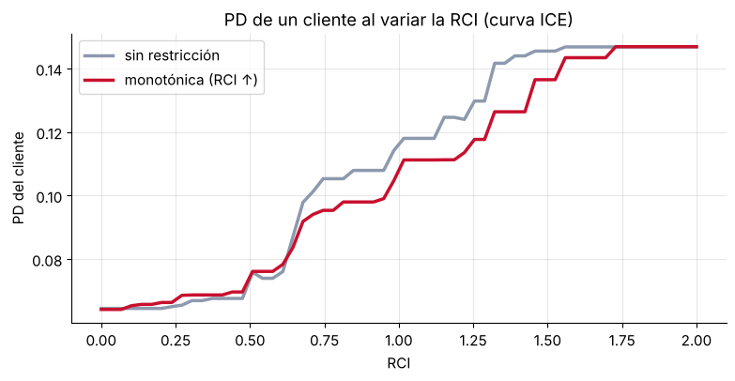
Restricciones monotónicas y de interacción
monotone_constraints: la PD no puede bajar si sube la RCI, ni subir si mejora EXT_SOURCE
La curva ICE sin restricción tiene tramos que un comité no aceptaría; con restricción es escalonada pero coherente
AUC 2025: 0,766 → 0,771 con monotonicidad: la restricción ayuda, no cuesta
interaction_constraints (scores externos solo entre sí; demográficas entre sí): 0,775
Ambas son controles de gobierno: hacen el modelo defendible ante validación y regulador

Slide 16
Calibración: XGBoost ordena bien, pero su PD también se desplaza
Modelo (evaluado en 2S-2025) | PD media | Tasa observada | Brier | Log-loss | AUC
XGBoost monotónico | 8,11 % | 5,91 % | 0,0511 | 0,1947 | 0,785
+ Platt | 5,62 % | 5,91 % | 0,0503 | 0,1913 | 0,785
+ isotónica | 5,61 % | 5,91 % | 0,0505 | 0,1952 | 0,783
Recalibración ajustada en el 1S-2025 y evaluada en el 2S-2025, igual que el scorecard del Módulo 3. El mismo problema y la misma solución: el nivel se corrige sin tocar el orden.

Slide 17
SHAP: explicación aditiva de cada predicción
Contribución (log-odds) | Cliente 1 | Cliente 2 | Cliente 3
Sesgo (base) | −2,284 | −2,284 | −2,284
EXT_SOURCE_2 | +0,026 | −1,014 | −0,049
AGENCIA_ID | +0,058 | +0,253 | +0,323
NAME_EDUCATION_TYPE | −0,289 | −0,159 | −0,305
REGION_RATING_CLIENT | −0,040 | +0,072 | −0,305
OCCUPATION_TYPE | −0,102 | −0,252 | −0,062
ANTIG | +0,013 | −0,178 | −0,153
pred_contribs=True: TreeSHAP nativo
Suma de contribuciones = log-odds predicho (verificado)
Base para reason codes de un modelo no lineal
AGENCIA_ID entra como categórica nativa
Detalle completo en el Módulo 7

Slide 18
Innovaciones 2.0 → 3.4
05
Lo que cambió en XGBoost en los últimos tres años

Slide 19
Innovaciones de XGBoost (2023-2026)
Versión | Innovación | Relevancia en riesgo de crédito
2.0 · sep 2023 | device unificado (cpu/cuda); hist por defecto; árboles multi-salida; regresión por cuantiles (reg:quantileerror); intercepto automático | Un código para CPU y GPU; cuantiles para LGD, EAD o ingresos
2.1 · jun 2024 | Entrada nativa de DataFrames (pandas, Arrow); UBJSON por defecto; aprendizaje federado | Menos conversiones; despliegue más robusto
3.0 · feb 2025 | ExtMemQuantileDMatrix: memoria externa rápida en CPU, GPU y distribuida | Entrenar carteras que no caben en memoria
3.1 · sep 2025 | Re-codificador de categorías guardado en el modelo; soporte categórico estable; se eliminan gpu_hist y gpu_id | Consistencia entrenamiento–producción
3.2 · feb 2026 | Árboles vector-leaf ampliados (incluye cuantiles); muestreo basado en gradientes en CPU | Varios cuantiles en un solo árbol
3.3 · jun 2026 | Expectiles (reg:expectileerror); categóricas activadas por defecto; QuadratureTreeSHAP; RNG serializado (reproducible); gblinear deprecado | Reproducibilidad para auditoría; SHAP más estable
3.4 · ago 2026 | Vector-leaf completo: categóricas, DART, restricciones monotónicas y de interacción | Multi-salida que cumple restricciones regulatorias
Fuente: notas de versión en xgboost.readthedocs.io (changes v2.0 a v3.4). Todas se prueban en el notebook con la versión 3.4.1.

Slide 20
Tres innovaciones verificadas en código
1
Re-codificador de categorías
2
Muestreo reproducible
3
Cuantiles y expectiles
Producción envía las categorías en otro orden
PD idénticas: [0,070 0,027 0,058 0,106 0,016]
Elimina un error clásico de MLOps
El estado del generador aleatorio se guarda con el modelo
Dos entrenamientos con la misma semilla: modelos idénticos
Requisito de auditoría y validación
Un solo modelo vector-leaf estima los cuantiles 10-90 % del ingreso
Capacidad de pago con incertidumbre
Expectiles: alternativa suave con pérdida asimétrica

Slide 21
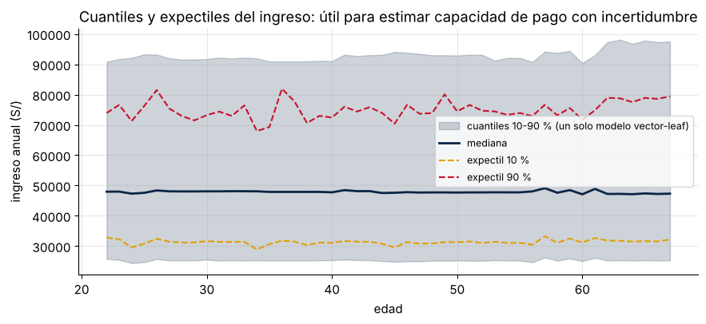
Cuantiles del ingreso en un solo árbol multi-salida
reg:quantileerror con multi_strategy="multi_output_tree": un árbol, varios cuantiles
Uso: ingreso conservador (p10) para la RCI, no solo el ingreso medio
Expectiles 10 % y 90 % (3.3): mismo objetivo con una pérdida cuadrática asimétrica
Aplicaciones: LGD (Módulo 9), EAD de tarjetas, estrés de capacidad de pago

Slide 22
Comparación final
06
¿Reemplaza XGBoost al scorecard?

Slide 23
Fuera de tiempo 2025: el scorecard sigue siendo competitivo
Modelo | AUC 2025 | Gini | Log-loss
Scorecard logístico (WoE, Módulo 3) | 0,772 | 0,543 | 0,197
XGBoost sin restricciones | 0,766 | 0,532 | 0,199
XGBoost monotónico | 0,771 | 0,542 | 0,198
XGBoost con α = 5 (mejor regularizado) | 0,775 | — | —
En esta cartera sintética las relaciones son casi monotónicas y aditivas: un buen scorecard es difícil de batir. La ventaja del boosting aparece con interacciones reales, muchas variables o datos alternativos.
Notes:
Este resultado es pedagógico: no hay que asumir que el modelo más complejo gana. La decisión champion–challenger incluye explicabilidad, estabilidad, calibración, costo de mantenimiento y gobierno.

Slide 24
Pregunta para la clase
?
Si XGBoost gana 0,3 puntos de AUC sobre el scorecard, ¿lo pondrías en producción para originación?
Para discutir: valor económico de 0,3 puntos (Módulo 3, curva de utilidad), costo de explicar rechazos, monitoreo, riesgo de modelo y la opción de usarlo como challenger o para segmentos específicos.

Slide 25
Laboratorio en Python
1
Reproducir un árbol
g, h, Gain, pesos, cover y faltantes a mano
NOTEBOOK
M04_S04_XGBoost_Derivacion_Aplicacion_e_Innovaciones.ipynb
2
Métodos de partición
exact vs. approx vs. hist
3
PD con XGBoost
Early stopping, grilla de regularización, restricciones
DATOS
Calibración y SHAP
Platt e isotónica; contribuciones aditivas
4
hc_application_sintetico.csv
XGBoost 3.4.1 · train 2022-23, valid 2024, test 2025
5
Innovaciones
Recoder de categorías, cuantiles multi-salida, expectiles, reproducibilidad
6
Comparación
XGBoost vs. scorecard del Módulo 3

Slide 26
Cierre del Módulo 4
1
CART da el ladrillo; bagging y random forest reducen su varianza; el boosting reduce el sesgo sumando árboles pequeños.
2
XGBoost es boosting de segundo orden con regularización explícita: pesos −G/(H+λ) y ganancia derivada del objetivo.
3
Su ingeniería (hist, sparsity, sketch, memoria externa, GPU) explica su adopción masiva.
4
En PD minorista: early stopping temporal, regularización, monotonicidad, calibración y SHAP son obligatorios.
5
Más complejo no siempre es mejor: compara siempre contra un buen scorecard fuera de tiempo.
Próxima sesión: Módulo 5 · CatBoost y el tratamiento de variables categóricas.

